Slide 1

Makroekonomie
Česká ekonomika
XMAK
06. 03. 2023
Olomouc
Autor: Ing. Jaroslav Škrabal

Slide 2
HDP
Hrubý domácí produkt
  mezičtvrtletní růst/pokles, v %, 4. čtvrtletí 2022: -0,4
  meziroční růst/pokles, v %, 4. čtvrtletí 2022: 0,2
  Datum zveřejnění: 03.03.2023
2/20

Slide 3
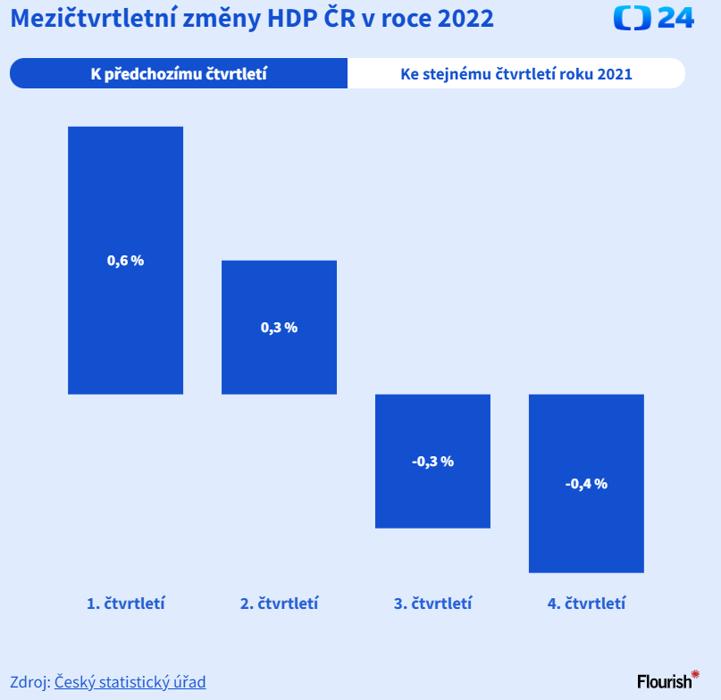
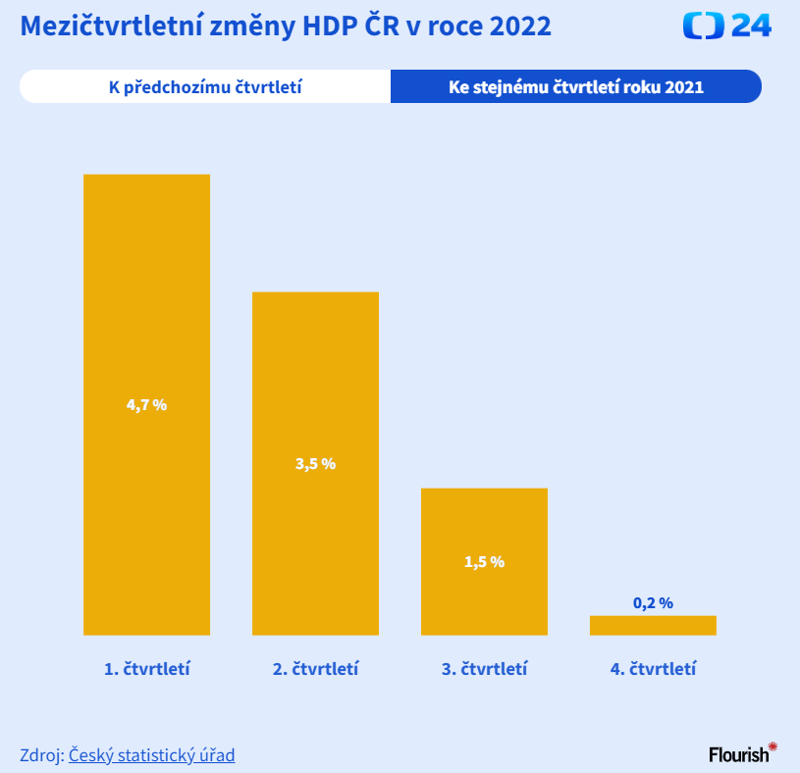
HDP
3/20

Slide 4
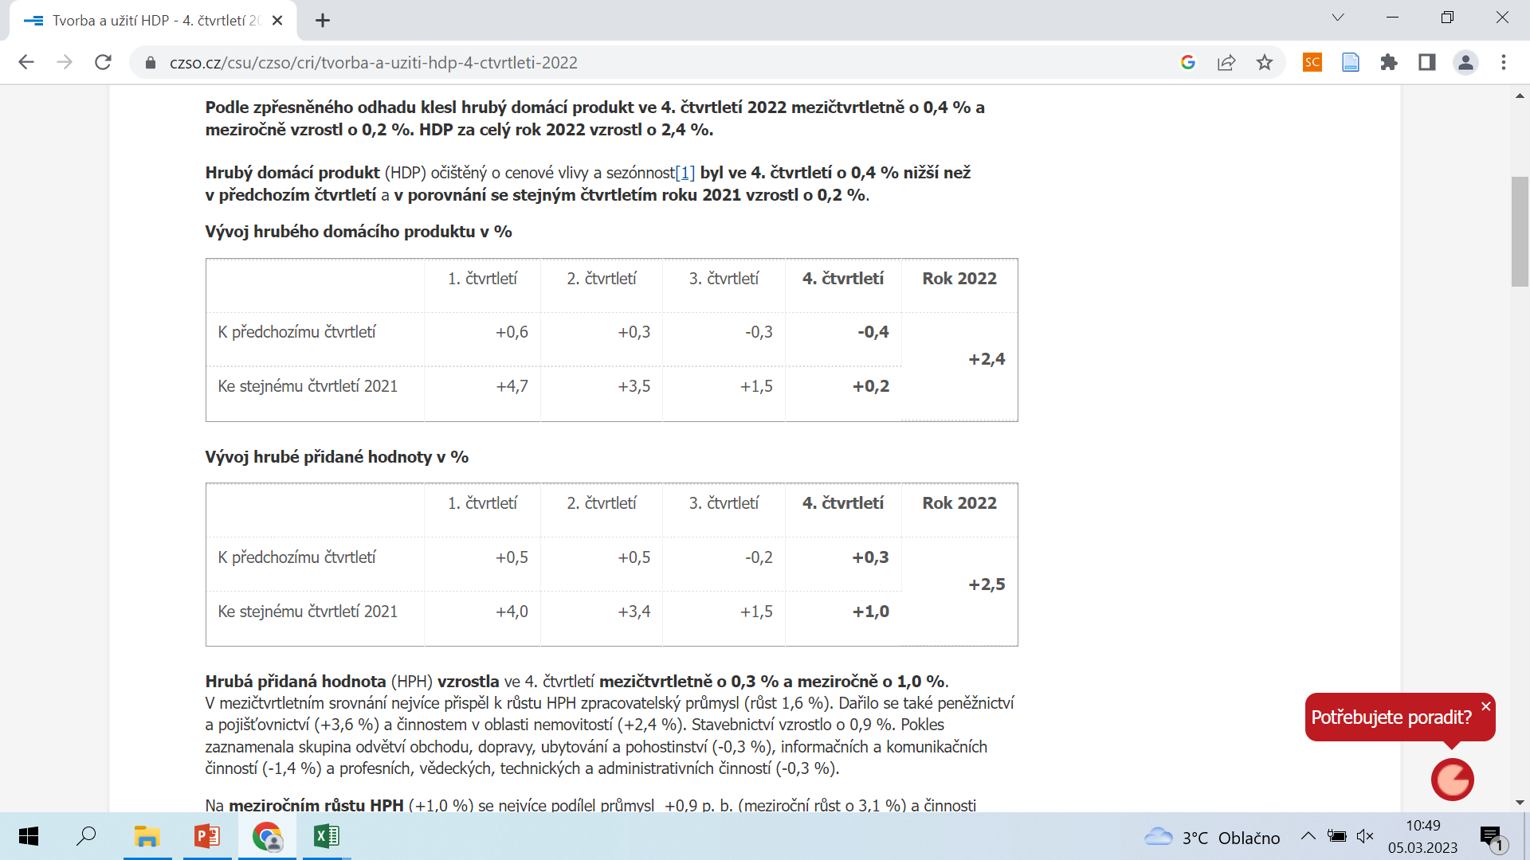
HDP
4/20

Slide 5
HPH
Hrubá přidaná hodnota představuje nově vytvořenou hodnotu, kterou získávají institucionální jednotky z používání svých výrobních kapacit.
  Je stanovena jako rozdíl mezi celkovou produkcí, oceněnou v základních cenách a mezispotřebou, oceněnou v kupních cenách.
Hrubá přidaná hodnota (HPH) vzrostla ve 4. čtvrtletí mezičtvrtletně o 0,3 % a meziročně o 1,0 %.
V mezičtvrtletním srovnání nejvíce přispěl k růstu HPH zpracovatelský průmysl (růst 1,6 %).
Dařilo se také peněžnictví a pojišťovnictví (+3,6 %) a činnostem v oblasti nemovitostí (+2,4 %).
Stavebnictví vzrostlo o 0,9 %.
Pokles zaznamenala skupina odvětví obchodu, dopravy, ubytování a pohostinství (-0,3 %), informačních a komunikačních činností (-1,4 %) a profesních, vědeckých, technických a administrativních činností (-0,3 %).
5/20

Slide 6
HDP
6/20

Slide 7
HPH
Na meziročním růstu HPH (+1,0 %) se nejvíce podílel průmysl +0,9 p. b. (meziroční růst o 3,1 %) a činnosti v oblasti nemovitostí +0,5 p. b. (+5,1 %).
Naopak negativní vliv měla skupina odvětví obchodu, dopravy, ubytování a pohostinství -0,5 p. b. (-2,9 %).
Stavebnictví meziročně kleslo o 2,8 %.
7/20

Slide 8
HDP
Na straně poptávky byly ve 4. čtvrtletí hlavním faktorem mezičtvrtletního poklesu HDP nižší výdaje na konečnou spotřebu domácností a pokles tvorby hrubého kapitálu.
Meziroční růst HDP (+0,2 %) pozitivně ovlivnily výdaje na konečnou spotřebu vládních institucí +0,2 p. b., tvorba hrubého fixního kapitálu +0,9 p. b., a zejména zahraniční poptávka +2,4 p. b.
Naopak negativní vliv měla změna stavu zásob -0,3 p. b., a především klesající výdaje na konečnou spotřebu domácností -2,9 p. b.
8/20

Slide 9
HDP
„Výdaje na konečnou spotřebu domácností se mezičtvrtletně snížily o 2,8 %. Meziročně klesly o 5,5 %, kde byl největší propad zaznamenán u nákupů předmětů dlouhodobé spotřeby. Významně klesaly i výdaje na potraviny, které se meziročně snížily o více než 10 %, ale pokles byl zaznamenán i u dalších položek. Rostly pouze výdaje za služby,“ (Kermiet, 2023).
9/20

Slide 10
HDP
Výdaje na konečnou spotřebu vládních institucí vzrostly mezičtvrtletně o 3,9 % a meziročně o 0,9 %, kde růst podpořily výdaje na individuální spotřebu.
Tvorba fixního kapitálu klesla mezičtvrtletně o 1,1 %.
  Pokles nastal u investic do obydlí, ostatních budov a staveb i do dopravních prostředků.
  Rostly investice do strojů a zařízení a do produktů duševního vlastnictví.
  Meziročně vzrostla tvorba hrubého fixního kapitálu o 4,6 %.
10/20

Slide 11
HDP
Saldo zahraničního obchodu se zbožím a službami dosáhlo v běžných cenách hodnoty 11,1 mld. Kč, bylo tak o 4,9 mld. nižší než ve stejném období předchozího roku.
  Vývoz rostl mezičtvrtletně reálně o 0,5 % a meziročně o 9,7 %.
  Tento vývoj nejvíce ovlivnil růst vývozu elektrických zařízení a motorových vozidel.
  Dovoz se mezičtvrtletně nezměnil a meziročně vzrostl o 7,6 %.
11/20

Slide 12
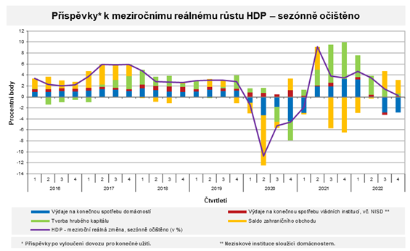
HDP
12/20

Slide 13
HDP
Z hlediska cenového vývoje ve 4. čtvrtletí celkový deflátor HDP meziročně vzrostl o 10,8 %, mezičtvrtletní již klesl o 0,5 %.
Objem mzdových nákladů ve 4. čtvrtletí vzrostl meziročně o 6,2 %.
Celková zaměstnanost klesla v porovnání s předchozím čtvrtletím o 0,4 % a meziročně vzrostla o 1,3 %.
13/20

Slide 14
HDP
14/20

Slide 15
HDP
15/20

Slide 16
HDP
16/20

Slide 17
Prognóza ČNB – zima 2023
Tato prognóza byla zveřejněna 2. 2. 2023 a až na dílčí výjimky je založena na datech dostupných k 20. 1. 2023.
Podrobnější popis prognózy ČNB lze nalézt ve Zprávě o měnové politice – zima 2023
Odkaz: https://www.cnb.cz/cs/verejnost/servis-pro-media/audio-video/Nova-prognoza-CNB-Zprava-o-menove-politice-Zima-2023/
17/20

Slide 18
Prognóza ČNB – zima 2023
 | 2022 | 2023 | 2024
Celková inflace (%) | 15,1 | 10,8 | 2,1
Měnověpolitická inflace (%) | 14,6 | 10,6 | 2,1
Hrubý domácí produkt (mzr. změny v %) | 2,5 | -0,3 | 2,2
Úrokové sazby 3M PRIBOR (%) | 6,3 | 7,0 | 4,8
Měnový kurz (CZK/EUR) | 24,6 | 24,5 | 24,6
18/20

Slide 19
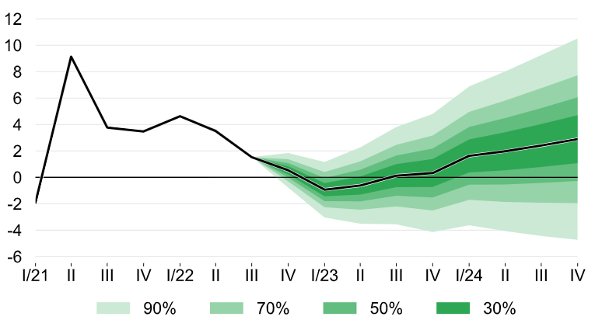
Hrubý domácí produkt (mzr. změny v %)
Ekonomika bude v nadcházejícím období mírně klesat.
Ekonomický růst se v meziročním vyjádření obnoví na konci roku 2023.
19/20

Slide 20
DĚKUJI ZA POZORNOST

